Slide 1
Python 3 - Introdução
PMI – Programação em micro informática

Slide 2
O que é ?
Python é uma linguagem de de script, imperativa, orientada a objetos, funcional, de tipagem dinâmica e forte.
Foi lançada 1991 por Guido van Rossum em 1991 hoje e mantido e organização sem fins lucrativos Python Software Foundation.
Prioriza a legibilidade do código sobre a velocidade ou expressividade. Combina uma sintaxe concisa e clara com os recursos poderosos de sua biblioteca padrão e por módulos e frameworks desenvolvidos por terceiros.

Slide 3
O que é ?
Atualmente Python é uma das linguagens mais utilizadas em grandes projetos no mundo. Engenheiros de software de empresas como Google afirmam que o uso de Python é essencial para o funcionamento de famosas ferramentas do Google. “C++ quando necessitamos, Python quando podemos”.
As ferramentas Google Doc, Picasa, Orkut Help, dentre outras da empresa americana Google utilizam a linguagem Python.

Slide 4
O que é ?
Diversas empresas que fabricam distribuições Linux utilizam softwares personalizados feitos em Python: Novell (SuSE e Open SuSE), Canonical (Ubuntu), Red Hat, dentre outras.
A Microsoft também investe fortemente em Python, no desenvolvimento da linguagem para o .NET Framework

Slide 5
Por que Python?
Python é portável, você não precisa compilar seu programa cada vez que muda de sistema operacional, basta apenas que exista um interpretador Python instalado.
Python é open-source com licença flexível, há uma comunidade que desenvolve a linguagem, que está sempre aprimorando-a e qualquer um de nós pode fazer parte dessa comunidade. A licença flexível nos permite desenvolver softwares proprietários com ferramentas livres.

Slide 6
Onde encontrar
E possível encontrar o interpretador do python para diversos sistemas operacionais em :
https://www.python.org/downloads/

Slide 7
Utilizando o interpretador
Para executar o interpretador no Windows, vá em Iniciar > Executar e digite python.
Vale lembrar que o Python deve estar devidamente instalado.
É possível que não funcione desta forma, pois o Python pode não estar configurado no PATH do Windows, neste caso é necessário achar o diretório de instalação do Python e executar o arquivo python.exe.

Slide 8
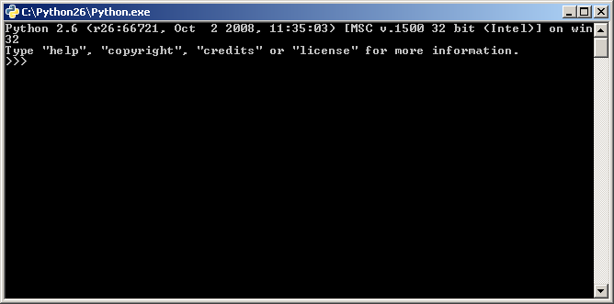
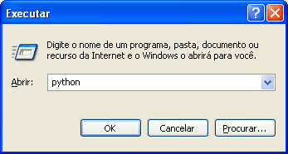
Utilizando o interpretador

Slide 9
Utilizando o interpretador
Para executar o interpretador no Linux, abra o terminal e digite “python”.
Todas as distribuições Linux que trazem interface gráfica hoje vêm com o Python instalado, já que diversos softwares para este sistema operacional são feitos em Python. Desta forma, geralmente não é necessário instalar o Python em distribuições Linux.

Slide 10
Sintaxe
if x > y:
big = x
small = y
else:
big = y
small = x
Simples e objetivo! Não é preciso saber programação para entender este código, basta um conhecimento básico em inglês!

Slide 11
(Blocos de código)
Como todos já perceberam, em Python não utilizamos caracteres ou palavras para delimitar blocos de código.
Em C e linguagens derivadas, utilizamos o {}, em Pascal utilizamos begin .. end.
Em Python, o que determina o início e o fim de um bloco é endentação.

Slide 12
Variáveis
O conceito de variável em Python é representado sempre por um objeto. Na verdade, Python é uma linguagem pura, ou seja, tudo em Python é um objeto.
Toda variável é uma referência!
Variáveis armazenam endereços de memória e não valores!

Slide 13
Variáveis
Python possui tipagem dinâmica e forte;
Tipagem dinâmica significa que a variável assume o tipo de acordo com o valor atribuído;
Tipagem forte significa que se uma variável é do tipo inteiro, ela deve ser tratada como um inteiro, ou convertida para ser tratada de outra forma;
Para mudar o tipo de uma variável, devemos declará-la novamente;

Slide 14
Variáveis
Qual o tipo de n1?
n1 = "10"
n2 = 19
soma = n1 + n2
Qual o tipo de n2?
O que acontece aqui?

Slide 15
Lendo do Teclado
Em Python, a leitura de dados do teclado é feita através das funções raw_input e input.
Em Python 3 o antigo raw_input() foi renomeado para input() e o antigo input() não existe mais ;-)
nome = raw_input("Digite seu nome: ")
idade = input("Digite sua idade: ")
print("Digite seu sexo: ")
sexo = sys.stdin.readline()
A função input “adivinha” o tipo digitado e retorna. CUIDADO!
A função raw_input sempre retorna uma string.
Assim funciona, mas você não precisa disso! ;)

Slide 16
Escrevendo na Tela
Para escrita na tela, utilizamos o comando print.
Vale lembrar que o print não é uma função na versão 2
Na versão 3 do python o print é uma função, portanto precisa de parenteses

Slide 17
Escrevendo na Tela
Diferentes formas de fazer a mesma coisa ;-)
Python 2.x
Python 3.0
nome = "joao"
idade = 30
print("nome = %s", %(nome)
print ("nome =", nome , " idade = ", idade)
nome = "joao"
idade = 30
print("nome = ", nome)
print ("nome =", nome , " idade = ", idade)
print(f"nome = {nome} idade = {idade}")
Nova opção f-string do Python 3

Slide 18
Comentários
Um comentário é uma linha de texto que o Python não tentará executar como código. É para para os humanos lerem. Comentários tornam seu programa mais fácil de entender. Quando você lê seu código, ou outros querem colaborar com você, eles podem ler seus comentários e entender facilmente o que seu código faz.
Para comentar uma linha use #
Para comentar múltiplas linhas use ””” comentário “””
Notes:
Teste um comentário de linha e outro comentário de múltiplas linhas no seu código.

Slide 19
Lendo e Escrevendo em Arquivos
Leitura de arquivos em Python é simples como em C!
Arquivos são objetos do tipo file;
Para a abertura de um arquivo, utilizamos a função open;
A função open funciona como uma fábrica de instâncias.

Slide 20
Lendo e Escrevendo em Arquivos
Abrindo o arquivo para leitura
arquivo = open("entrada.txt")
Imprimindo uma linha do arquivo a cada duas linhas da tela.
for linha in arquivo:
print(linha)
Imprimindo uma palavra por linha
for linha in arquivo:
linha = linha.replace("\n", "")
palavras = linha.split('\t')
for palavra in palavras:
print(palavra)

Slide 21
Operadores
Os operadores do Python:
Aritméticos | Comparação | Lógicos | Bit a bit
+ | == | and | &
- | != | or | |
* | > | not | ^
/ | < |  | ~
 | >= |  | >>
 | <= |  | <<
 | in
 | is

Slide 22
Tipos de dados básicos
Números: int, long, float, complex
Strings: str e unicode
Listas e tuplas: list, tuple
Dicionários: dict
Arquivos: file
Booleanos: bool (True, False)
Conjuntos: set, frozenset
None

Slide 23
Comandos de seleção
O Python suporta as condições lógicas usuais:
Igual: a == b
Diferente: a != b
Menor: a < b
Menor Igual: a <= b
Maior: a > b
Maior Igual: a >= b

Slide 24
Comandos de seleção
a = 33 b = 200 if b > a: print("b is greater than a")

Slide 25
Comandos de seleção - Indentação
O Python depende do recuo, usando espaço em branco, para definir o escopo no código. Outras linguagens de programação costumam usar chaves para esse propósito.
a = 33 b = 200 if b > a: print("b is greater than a") # you will get an error

Slide 26
Elif
O comando elif é maneira de dizer "se as condições anteriores não eram verdadeiras, então tente esta condição".
a = 33 b = 33 if b > a: print("b is greater than a") elif a == b: print("a and b are equal")

Slide 27
Else
O Comando else captura qualquer coisa que não seja detectada pelas condições anteriores.
a = 200 b = 33 if b > a: print("b is greater than a") elif a == b: print("a and b are equal") else: print("a is greater than b")

Slide 28
Operadores Relacionais
And
if a > b and c > a: print("Both conditions are True")
Or
if a > b or a > c: print("At least one of the conditions are True")

Slide 29
Laços - While
Com o loop while, podemos executar um conjunto de instruções, desde que uma condição seja verdadeira.
i = 1 while i < 6: print(i) i += 1

Slide 30
Laços - While
Break, interrompe a execução do laço
i = 1 while i < 6: print(i) if i == 3: break i += 1

Slide 31
Laços - For
Um loop for é usado para iterar sobre uma sequência pre definida
for x in range(6):
print(x)
for x in range(2, 6):
print(x)

